Slide 1
Materi tambahan
Aritmatika

Slide 2
Arithmetic / Logic Unit (ALU)
Semua operasi aritmatika yang terjadi di komputer, dikerjakan oleh ALU
The main purpose of the ALU is to accept binary data that are stored in the memory and to execute arithmetic and logic operations on these data according to instructions from the control unit.

Slide 3
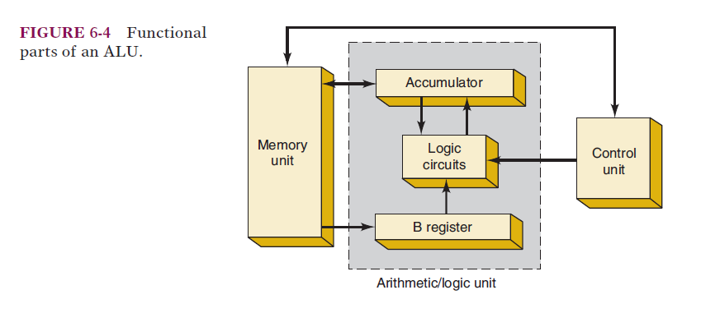
1. Control unit menerima instruksi dari memory unit menunjuk ke sebuah angka yang disimpan pada suatu lokasi memori tertentu akan ditambahkan dengan angka yang sekarang ada di accumulator register
2. Angka yang akan ditambahkan ditransfer dari memory ke B register
3. Angka yang berada di B register dan angka yang berada di accumulator register ditambahkan bersama sama di logic circuit (dengan komando dari control unit). Hasil penambahannya akan dikirimkan ke accumulator untuk disimpan
4. Angka baru yang berada di accumulator dapat tetap disana sehingga angka lain dapat ditambahkan ke angka tersebut atau jika proses aritmatika tersebut selesai, angka tersebut dapat ditransfer ke memory untuk disimpan.

